Slide 1
Инновационные формы взаимодействия ДОО с семьёй
В рамках семейного детско – родительского клуба «Мы семья»
Воспитатели группы «Маргаритка» Куклина Я.Г; Рудова С.В.

Slide 2
Приоритеты взаимодействия с родителями:
Осознать, что только общими усилиями семьи и ДОО можно помочь ребенку, с уважением и пониманием относиться к родителям;
Помнить о том, что ребенок – уникальная личность. Поэтому недопустимо сравнивать его с другими детьми. Такого, как он, нет больше в мире, и мы должны ценить его индивидуальность, поддерживать и развивать её.
Воспитывать в детях безграничное уважение к родителям, которые дали им жизнь и приложили много душевных и физических сил, для того чтобы они росли и были счастливы;
Учитывать пожелания и предложения родителей, высоко ценить их участие в жизни группы;
Рассматривать воспитание и развитие ребёнка не как свод общих приёмов, а как искусство диалога с конкретным ребёнком и его родителями на основе знаний психологических особенностей возраста, с учётом предшествующего опыта ребёнка, его интересов, способностей и трудностей, которые возникли в семье и в ДОО;
С уважением относиться к тому, что создаётся самим ребенком. Восхищаться вместе с родителями его инициативностью и самостоятельностью.
Регулярно обсуждать все вопросы, связанные с воспитанием и развитием ребёнка;
Проявлять понимание, деликатность, терпимость и такт, учитывать точку зрения родителей.

Slide 3
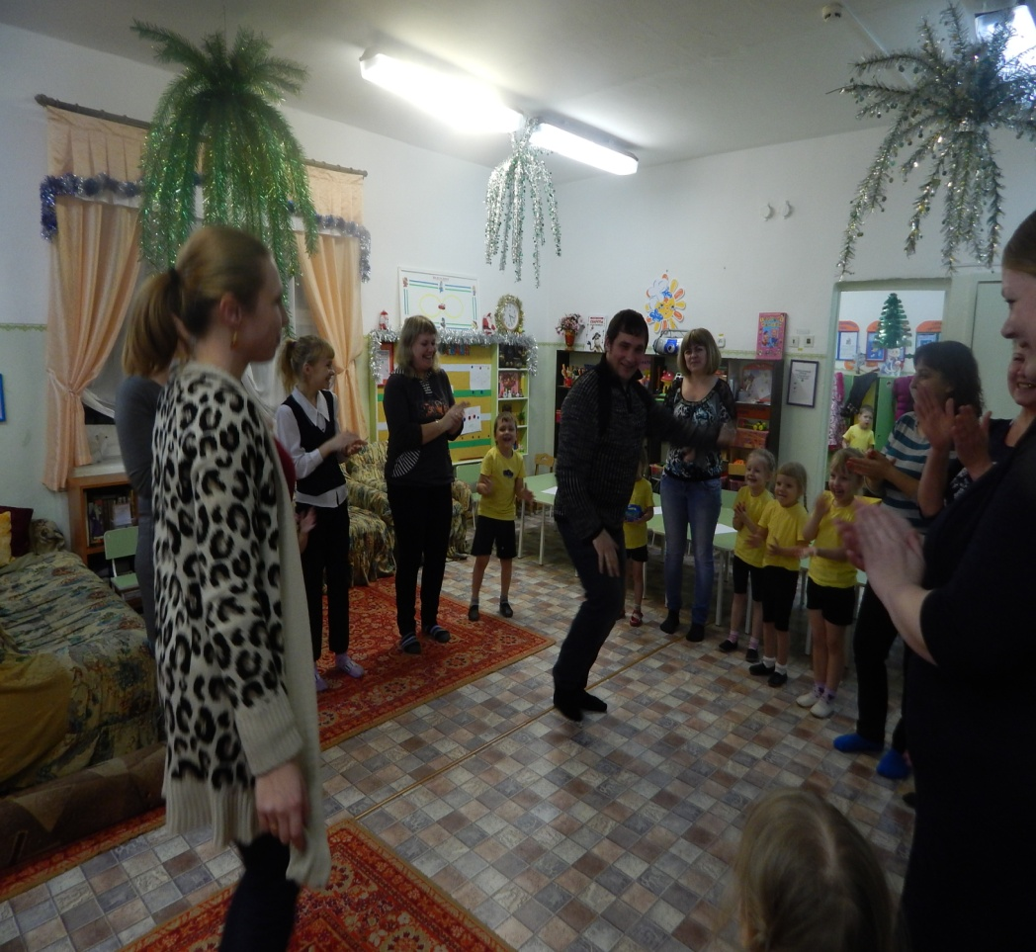
Праздник «Спортивная семья!»
Родители – такой народ,
На занятость спешат сослаться.
Всем надо спортом заниматься.
И вот, чтоб ставить всем рекорды
И о больницах забывать,
Над взрослыми в вопросах спорта
Решили дети шевство взять!

Slide 4
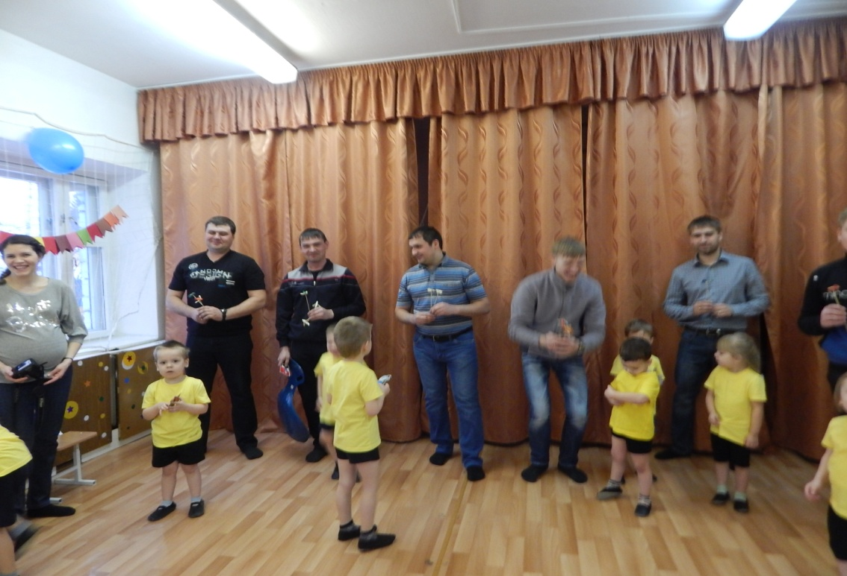
Спортивное развлечение «Папа мой просто класс!»
Наши папы молодые,
Наши папы удалые,
Ловкие и смелые,
После мамы первые!

Slide 5
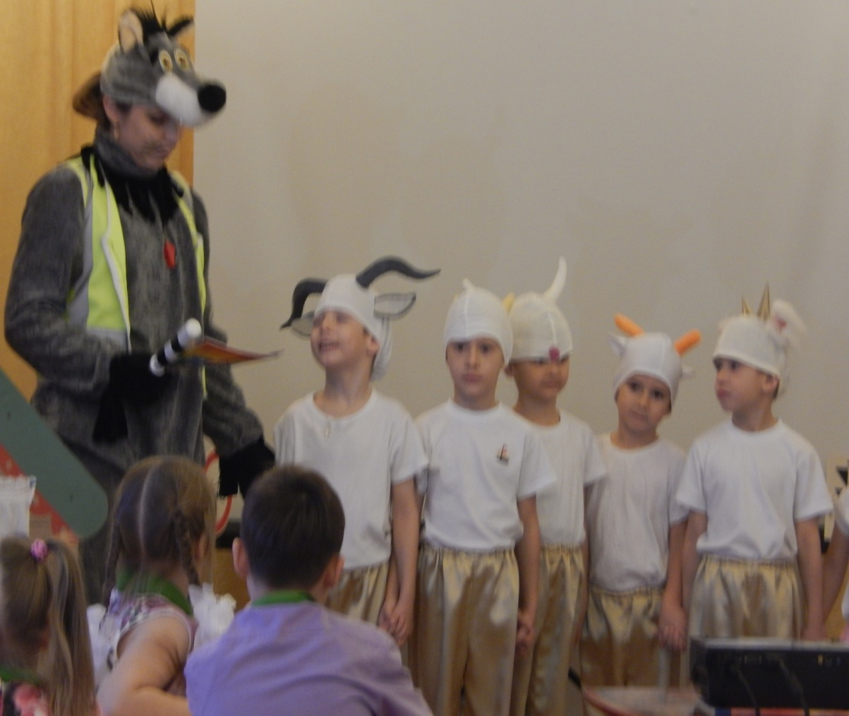
Мамы сказку показали «Дружные зайчата»
Чайник заварочный
Зайка слепил,
В гости Зайчиху
К себе пригласил.
Чай попивают
Они ароматный,
С мёдом душистым
И пряником мятным.

Slide 6
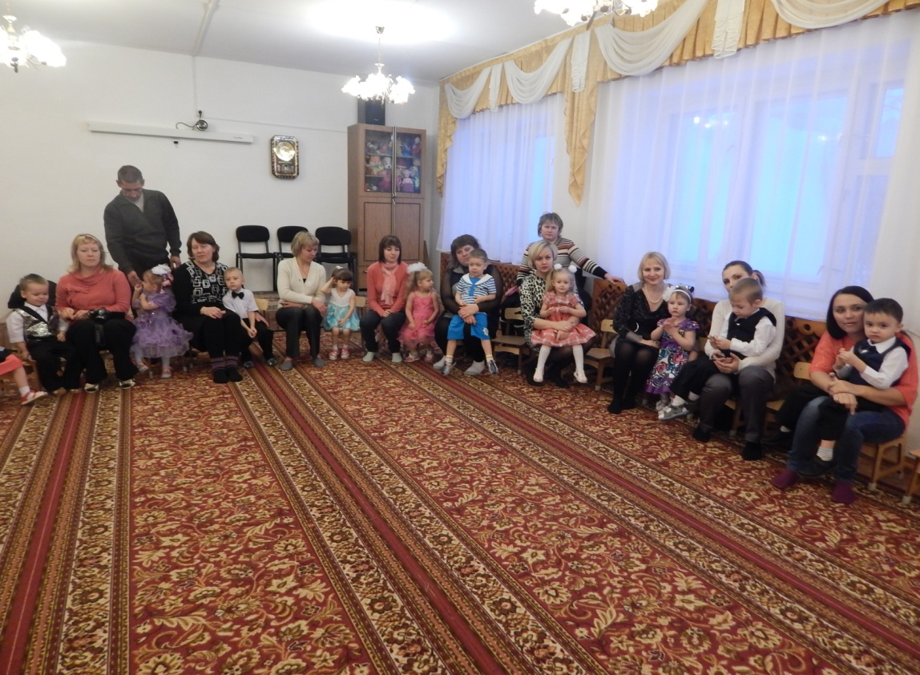
Тренинг детско – родительских отношений «Мамочка и Я – лучшие друзья!»
- «Ты – чья, ты – чья?
Ты – мама моя!
А – я, а – я
Я – дочка твоя!
Я – сынок твой!»

Slide 7
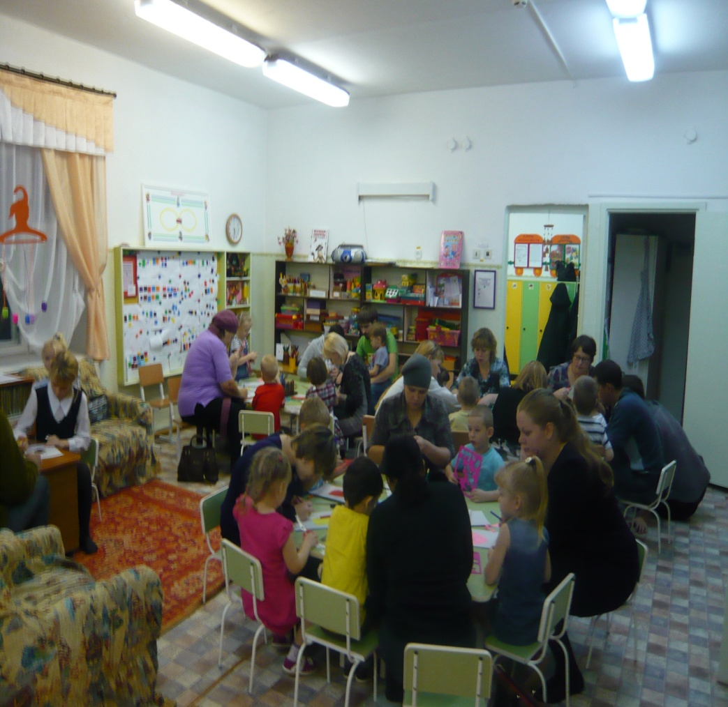
Творческая мастерская «Это моя семьЯ!»
Храни огонь родного очага
И не позарься на костры чужие,
Таким законом наши предки жили
И завещали нам через века –
Хранить огонь родного очага!
О.Фокина

Slide 8
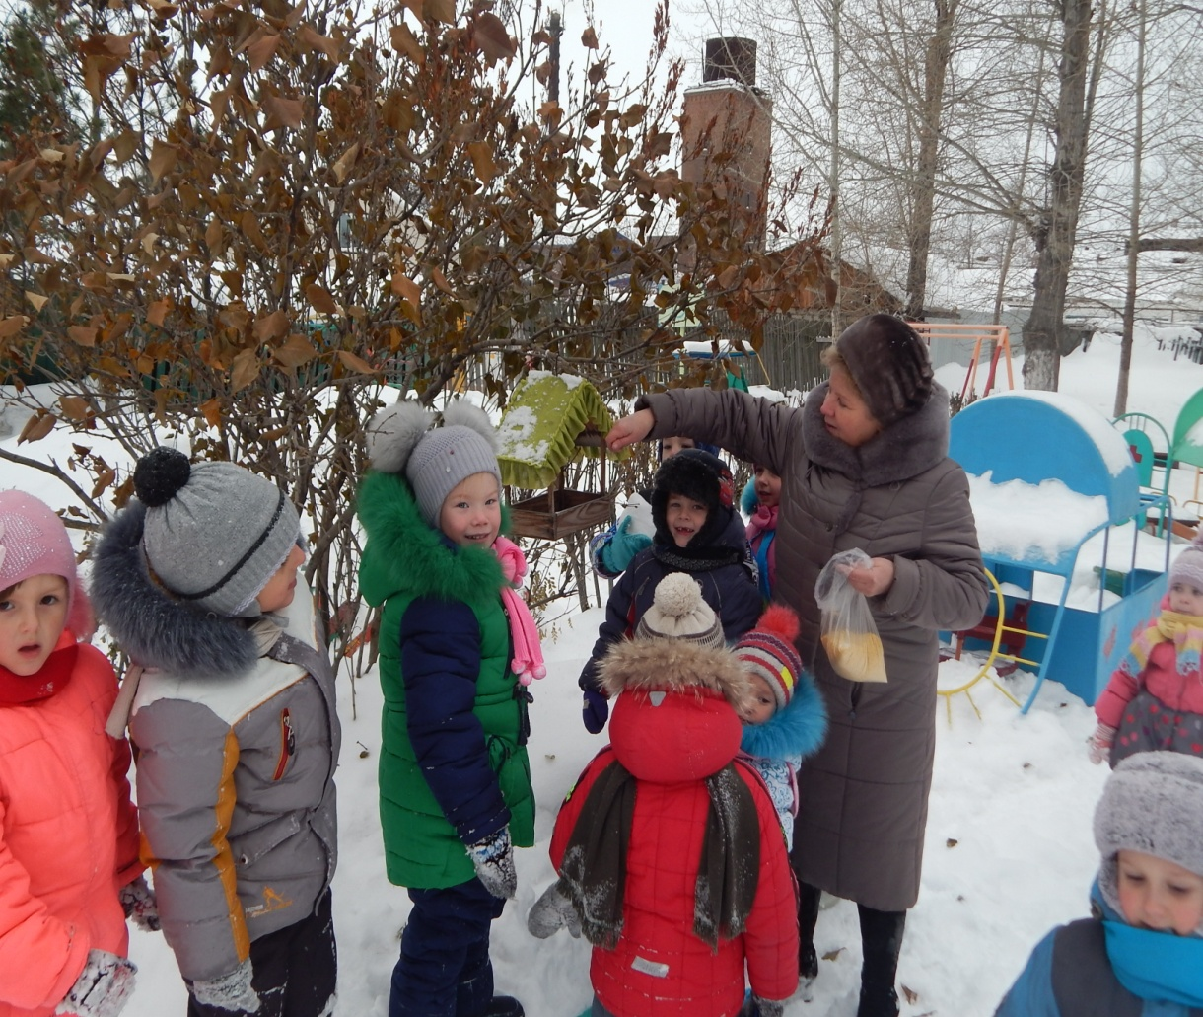
Акция «Покормите птиц зимой!»
Покормите птиц зимой
Пусть со всех концов
К вам слетятся
на крыльцо,
Стайки воробьёв.
Не богаты их корма -
Горсть одна нужна.
Горсть одна -
И не страшна
Будет им зима!

Slide 9
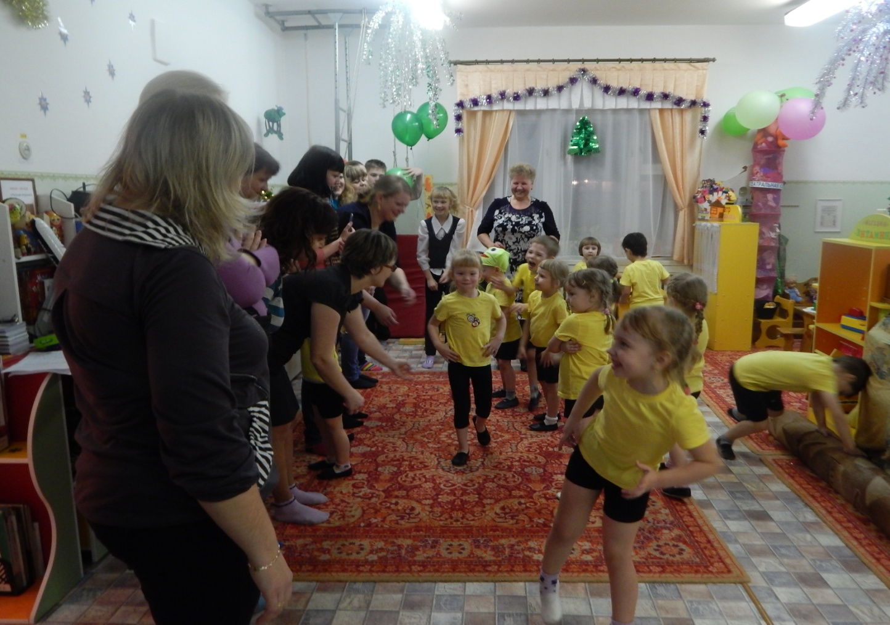
Игровая программа «Семейный Новый год!»
*В Новый год,
*В Новый год
*Никому
*Не спится!
*В Новый год,
*В Новый год
*Каждый
*Веселится!

Slide 10
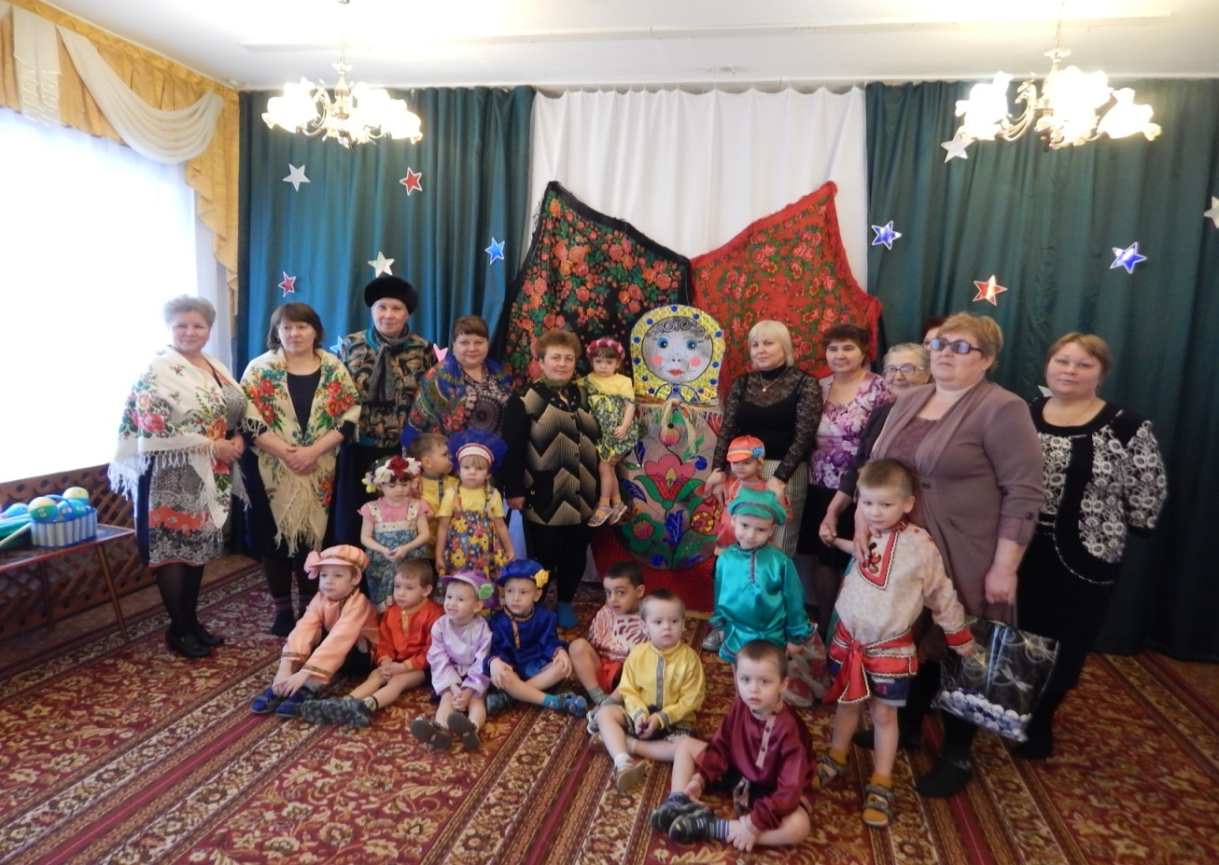
Посиделки в музыкальной гостиной «Забавы наших бабушек и дедушек»
Полна горница гостей
Стало в горнице светлей
Кто пляшет да играет,
Тому скучно не бывает!

Slide 11
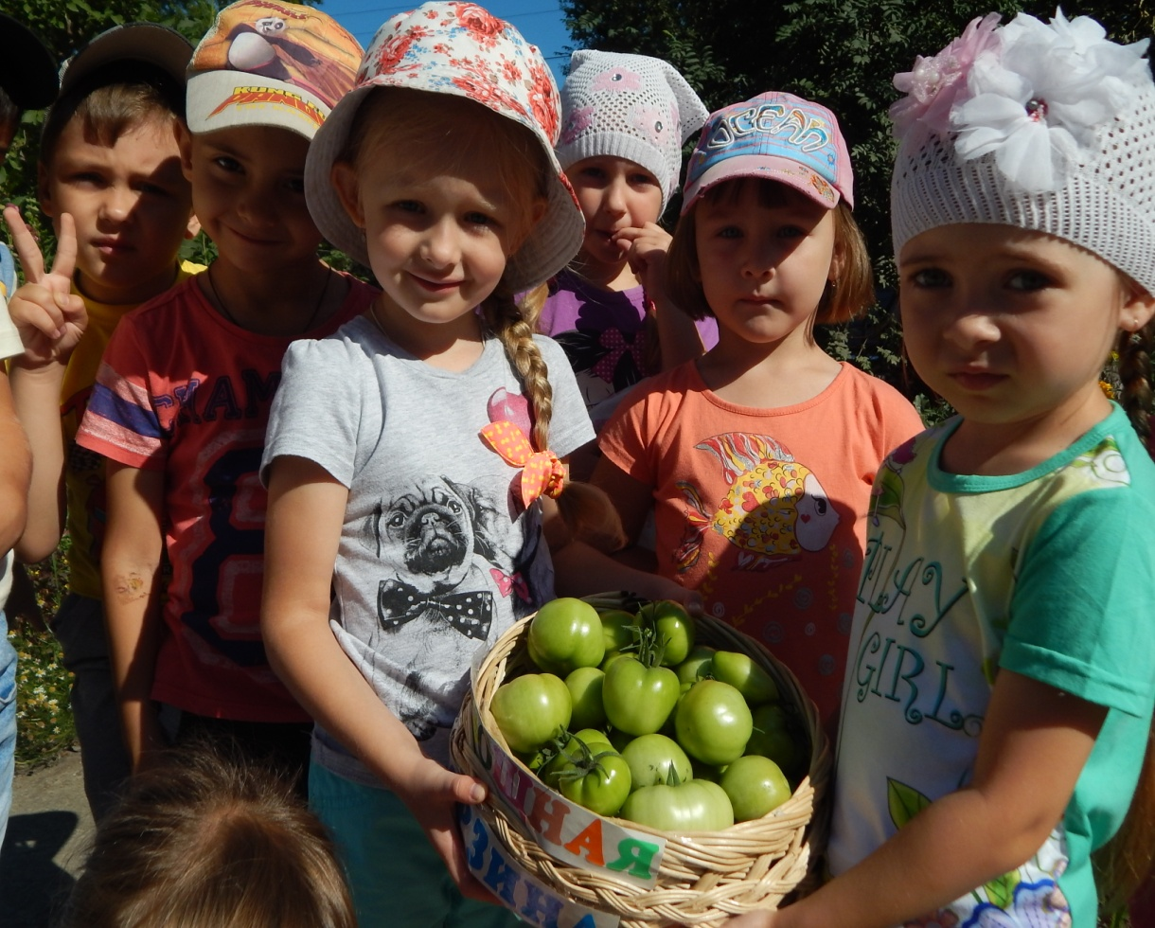
Летний проект«Посадили огород – удивили весь народ! »
Посадили огород.
Посмотрите, что растет!
Тут и репка, и салат,
Кабачки, морковочка.
Будем мы ухаживать.
Будем поливать.
Будем за росточками
Дружно наблюдать!

Slide 12
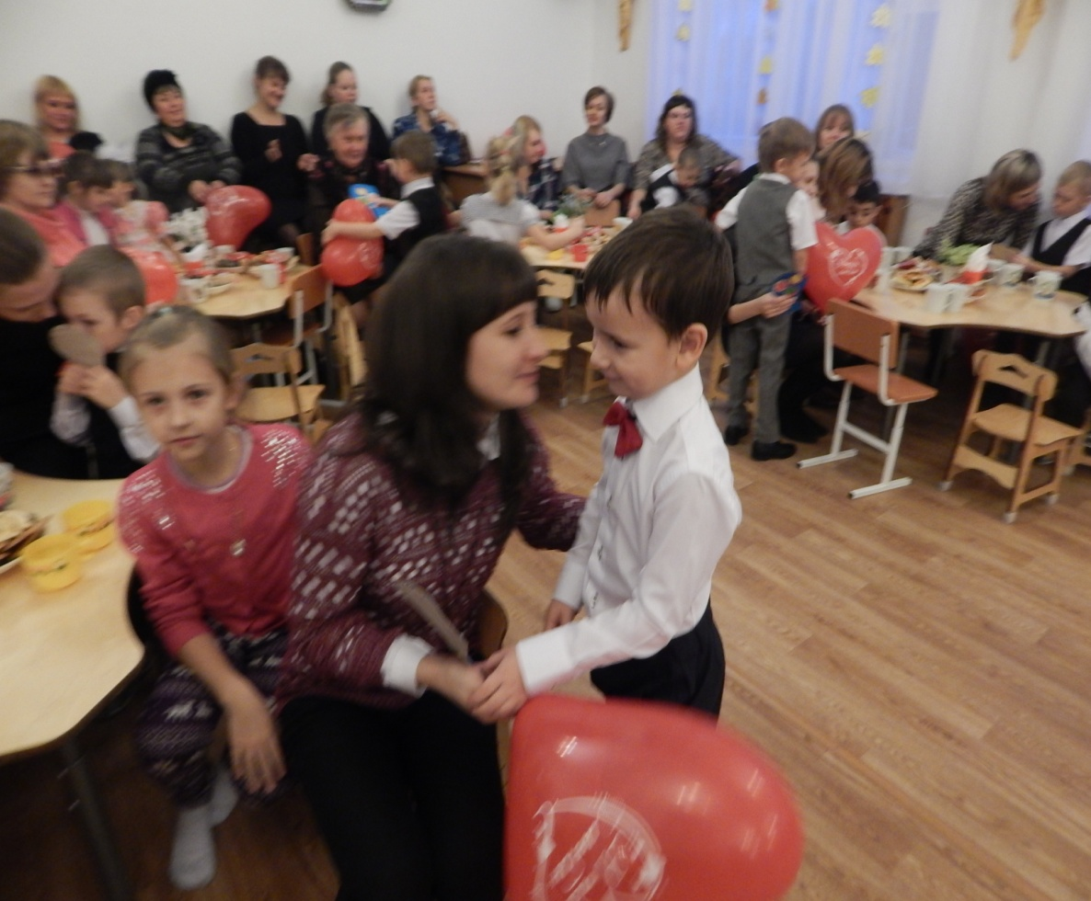
Поэтический вечер «Милой Мамочке моей!»
МАМА – слово золотое,
Очень мягкое, простое,
Доброе… И все же
Слова нет дороже.
Это слово в целом свете
Произносят первым дети.
С. Осинина

Slide 13
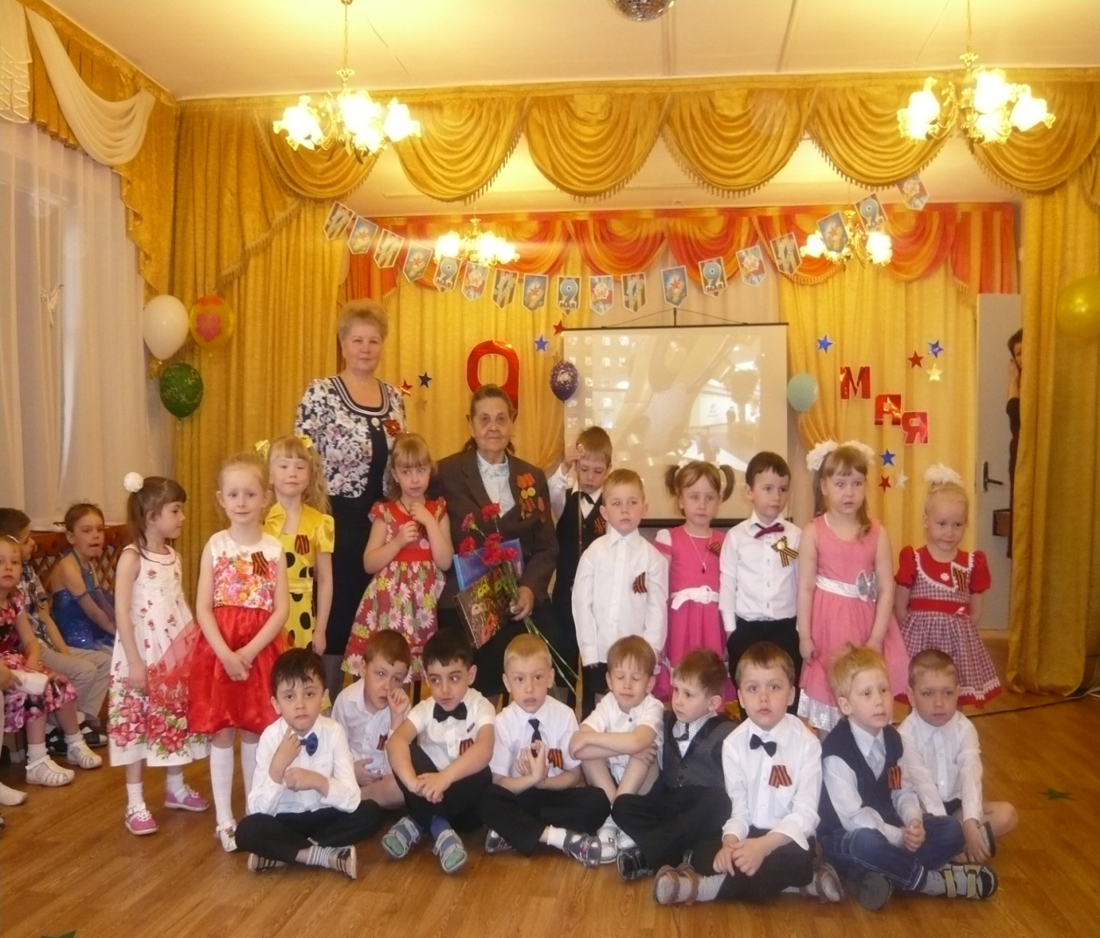
Праздничный концерт «Спасибо Вам за МИР!»
Рано утром в майский день
С дедушкой мы встали.
Я прошу: «Скорей надень,
Дедушка, медали!»
Мы шагаем на парад,
Миру, солнцу рады,
И у дедушки блестят
На груди награды.
Не отдав своей земли
Вражеским солдатам,
Нашу Родину спасли
Прадеды когда-то.
Сколько лет мне?
Только пять,
Но от вас не скрою,
Что хочу достойным стать
Дедушки-героя!

Slide 14
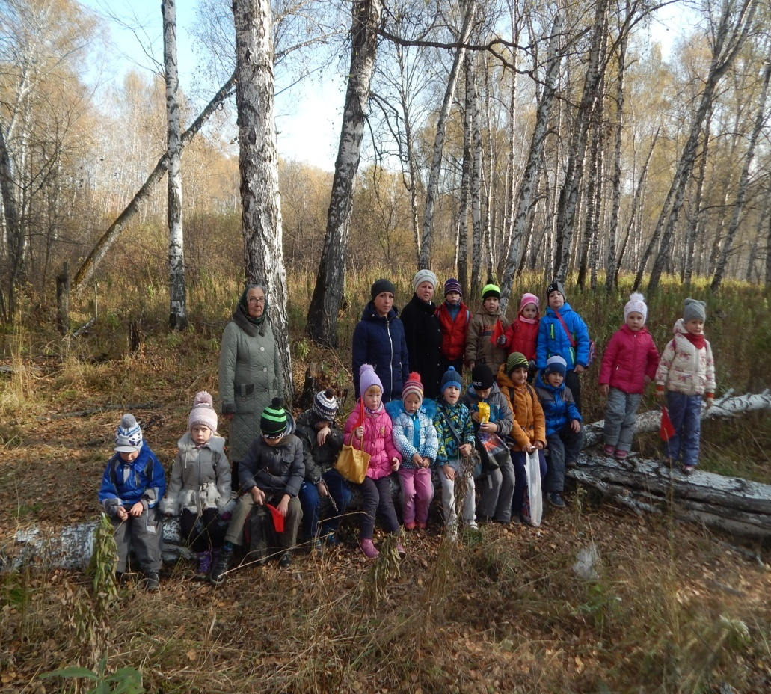
Поход в Березовую Рощу «Мы идем смотреть Родину!»
Раз,два, три, четыре, пять –
Мы сейчас пойдём гулять.
Ты в окошко погляди,
На погоду посмотри.
Ты подумай, что надеть,
Чтобы сильно не вспотеть.
Чтоб не зябнуть, не дрожжать,
Думай. Что же надевать!

Slide 15
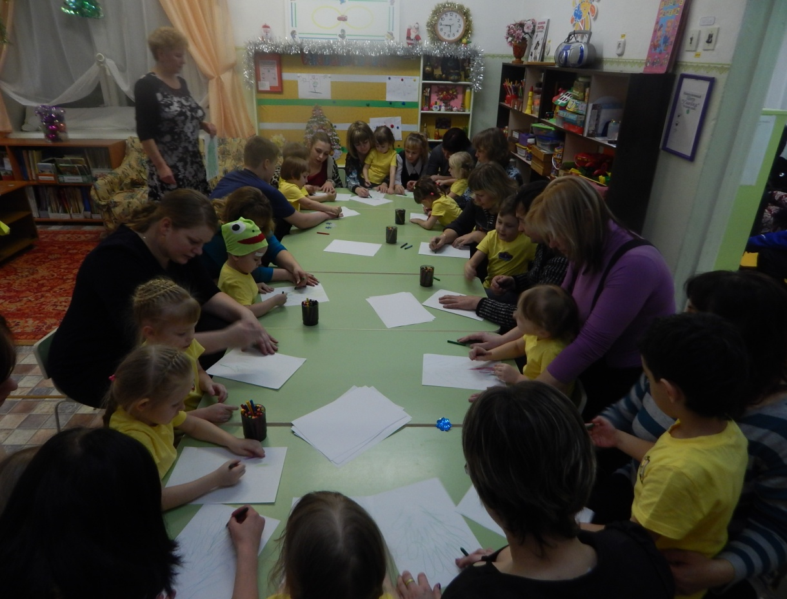
Мастерская Деда Мороза «Семейная Новогодняя сказка»
На снегу рисую волка
На снегу рисую ель.
До чего же стала колкой
Эта белая метель.
Пусть метель себе бушует.
Я пойду и отдохну.
Завтра снова нарисую
Волка, ёлку и сосну.

Slide 16
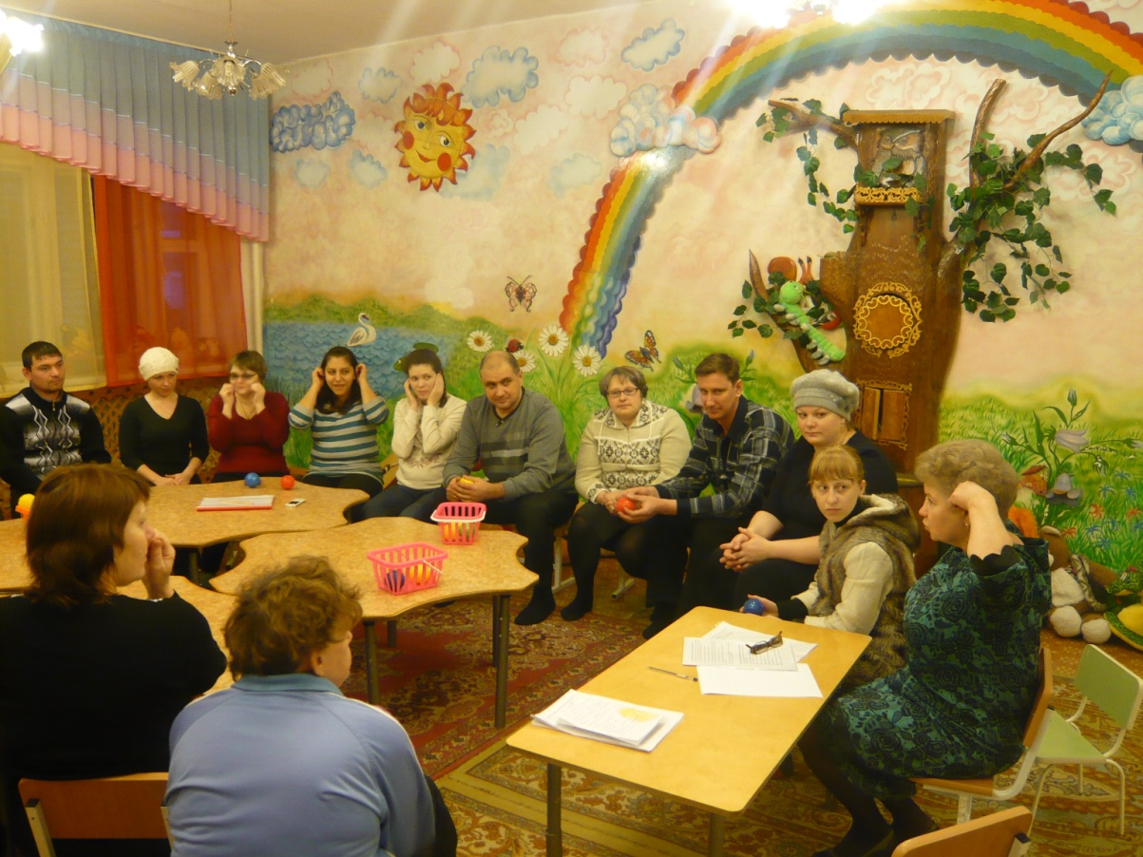
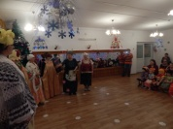
Деловая игра «Здоровью нада помогать!»
Разотру ладошки сильно,
Каждый пальчик покручу.
Руки я затем помою,
Пальчик к пальцу приложу.
На замочек их закрою
И тепло поберегу.
Выпущу я пальчики
Пусть бегут как зайчики.

Slide 17
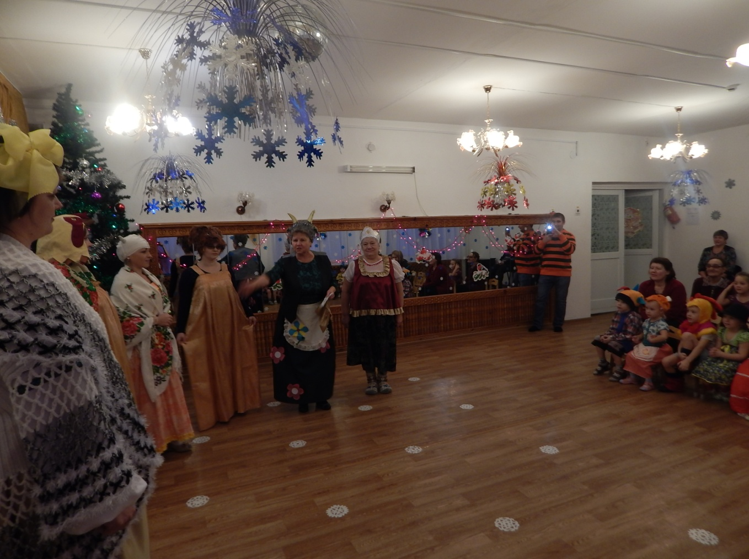
Народные гуляния «Святки – колядки»
Сею, сею – посеваю,
С Новым годом
Поздравляю!
Со скотом, с животом,
С малыми ребятами!
Здравствуй ,
Хозяин с хозяйкою!

Slide 18
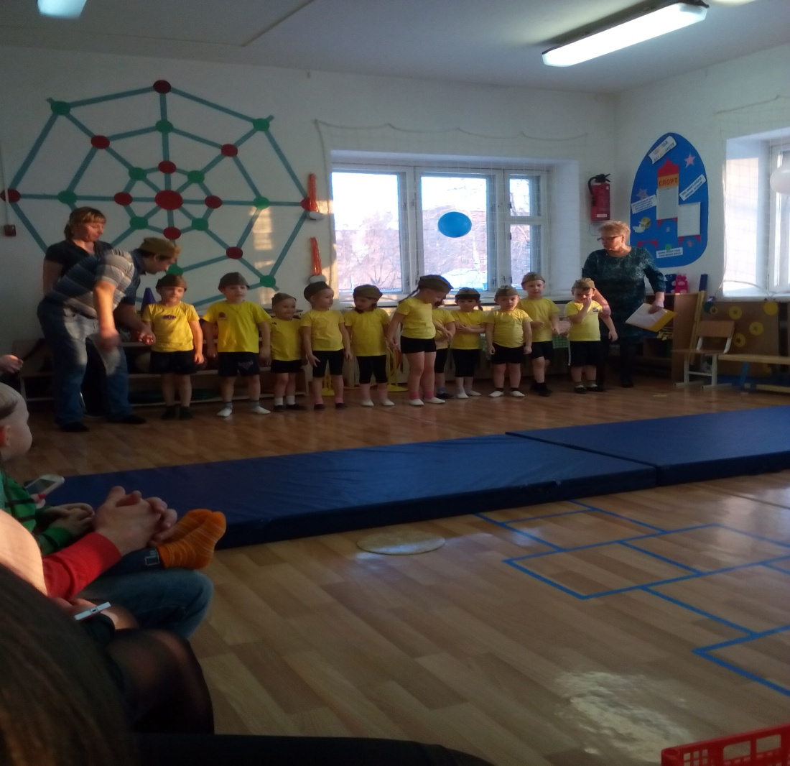
Папин «Курс молодого бойца!»
Эй, кто смелый,
- подходи!
Сильный, ловкий,
- выходи!
Поиграть,
повеселиться
И на папе
прокатиться!

